Slide 1
MADE Competence Center nazionale su Cyber-Physical Production Systems (Tecnologie digitali a supporto della fabbrica)

Slide 2
MADE - Key Numbers sui tre anni
4 università
39 imprese
1 ente pubblico
Finanziamento MISE 11 milioni e Finanziamento Partner 11 milioni
di cui:
~14 milioni di euro di attrezzature hw e sw e personale
~ 8 milioni di euro di progetti di ricerca applicata e trasferimento tecnologico
14 use cases
10.050 persone per orientamento
86.000 ore‐uomo di formazione
390 progetti
200 assessment digitali

Slide 3
MADE– I Partner
ADECCO
AIZOON CONSULTING
ALLEANTIA
ALTAIR
ALUMOTION
BECKHOFF AUTOMATION
BIP
BOSCH
BREMBO
CEFRIEL
COMAU
CONSOFT SISTEMI
CSMT
ECOLE
ENGINSOFT
FINCONS
FPT INDUSTRIAL
GI GROUP
HITACHI_RAIL
HYPERLEAN
IBM
INAIL
ITALTEL
KILOMETRO ROSSO
KUKA
MBDA
PARAMETRIC TECHNOLOGY
PRIMA INDUSTRIE
REPLY
RF CELADA
ROCKWELL AUTOMATION
SAP
SEI CONSULTING
SEW_EURODRIVE
SIEMENS
STM
TECHEDGE
TESAR
TRUST4VALUE
UNIBG
UNIBS
UNIPV
WHIRLPOOL

Slide 4
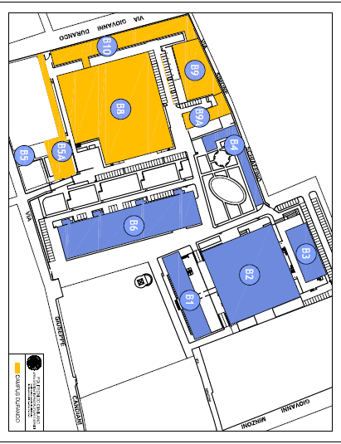
Piantina di Via Durando
MADE– Strutture Dedicate

Slide 5
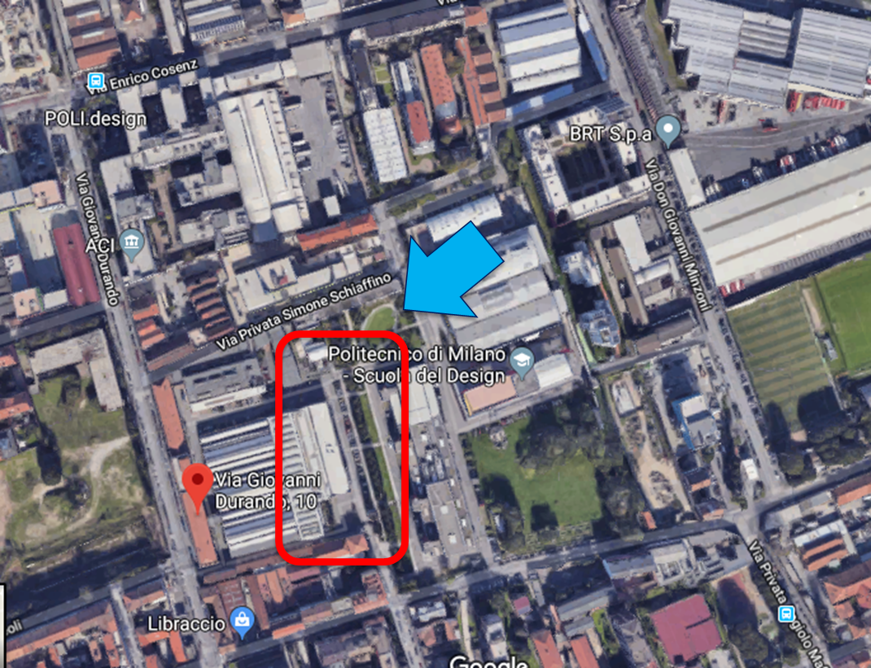
MADE – Strutture Dedicate
Piantina di Via Durando
Made in Italy 4.0 è stato progettato con un layout fisico a isole dimostrative che consentono l’implementazione di use case
La struttura modulare a isole garantisce flessibilità e ampiezza del portfolio abilitando:
l’evoluzione tecnologica degli use case
la modifica della struttura stessa del CC secondo le esigenze di mercato

Slide 6
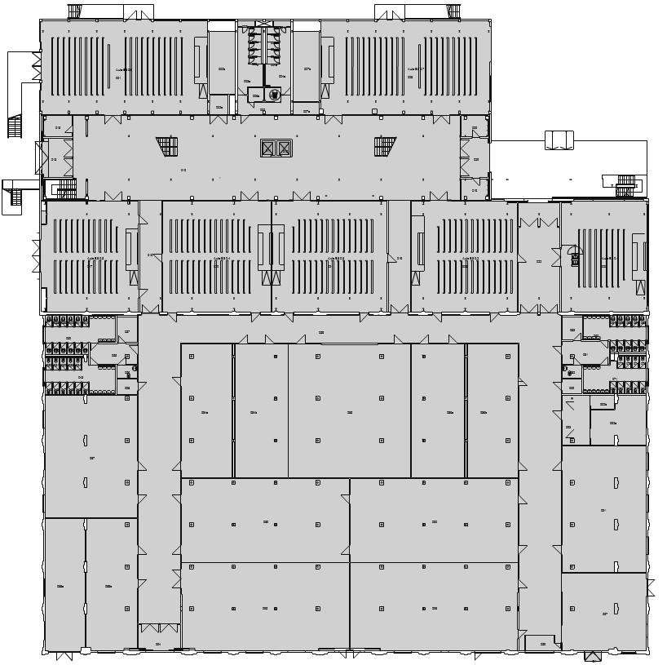
MADE – Spazio disponibile
circa 2000 mq

Slide 7
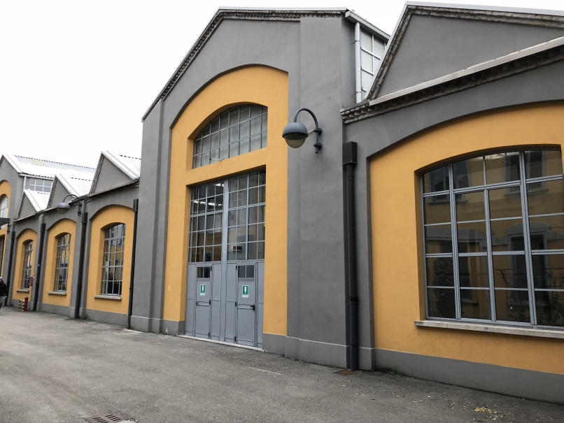
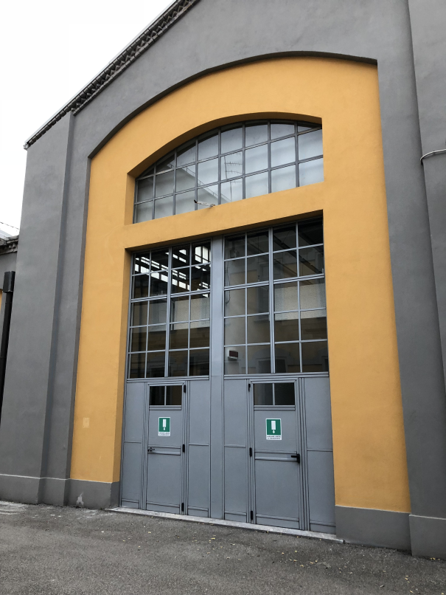
MADE– Stato attuale degli spazi

Slide 8
MADE– Le sfide delle PMI
Comprensione di cosa sia Industria 4.0
Comprensione dei reali vantaggi offerti
Costruzione di una roadmap di implementazione dei progetti
Superamento della diffidenza
Comprensione delle tecnologie di Industria 4.0

Slide 9
MADE – Servizi e attività
Informare
Spiegare
Teaching factory
Trasferire
Progetti di innalzamento del TRL
Tour al CC
Proof of concept
Scouting tecnologico
Seminari di introduzione all’I4.0
Mostrare
Implementare
Visite aziendali
Workshop aziendali
Demo specifici su Use case
Test-bed
Supporto alla scelta di tecnologie
Consulenza
Training
Train-the-trainers
Verifica di progetti di implementazione
Assessment digitale
Orientamento alle imprese

Slide 10
MADE – Servizi e attività
Informare
Spiegare
Teaching factory
Trasferire
Progetti di innalzamento del TRL
Tour al CC
Proof of concept
Scouting tecnologico
Seminari di introduzione all’I4.0
Mostrare
Implementare
Visite aziendali
Workshop aziendali
Demo specifici su Use case
Test-bed
Supporto alla scelta di tecnologie
Consulenza
Training
Train-the-trainers
Verifica di progetti di implementazione
Assessment digitale
Orientamento alle imprese
Formazione alle imprese

Slide 11
MADE – Servizi e attività
Informare
Spiegare
Teaching factory
Trasferire
Progetti di innalzamento del TRL
Tour al CC
Proof of concept
Scouting tecnologico
Seminari di introduzione all’I4.0
Mostrare
Implementare
Visite aziendali
Workshop aziendali
Demo specifici su Use case
Test-bed
Supporto alla scelta di tecnologie
Consulenza
Training
Train-the-trainers
Verifica di progetti di implementazione
Assessment digitale
Orientamento alle imprese
Formazione alle imprese
Progetti di innovazione, ricerca industriale e sviluppo sperimentale

Slide 12
MADE- Elementi caratterizzanti
Elementi caratterizzanti il progetto sono:
Il Competence Center si appoggerà su una serie di use cases che costituiscono la backbone tecnologica necessaria per ottenere quel contesto tecnico/digitale idoneo a svolgere le attività e i servizi prefissati.
La connessione con il sistema dei Digital Innovation Hubs (DIHs) e dei Punti di Innovazione Digitale (PID) che fungono da rete di diffusione dei servizi sul territorio nazionale
La possibile presenza di uffici e/o distaccamenti territoriali (satelliti) in altre parti del territorio nazionale
La collaborazione con alcuni dei migliori Competence Center europei
Fungere da hub verso le migliori competenze del Paese mettendo in rete i centri esperti e le iniziative sul territorio già presenti evitando sovrapposizioni con le stesse
Definizione di un chiaro e definito focus tecnologico nell’ambito delle tecnologie del Piano Nazionale Industria 4.0

Slide 13
MADE –Use Cases:
Le dimensioni tecnologiche trovano la loro esemplificazione in una serie di use cases, organizzati secondo un layout fisico a isola;
Ciascuno use case si focalizza su un particolare scenario applicativo con l’obiettivo di mostrare come le tecnologie opportunamente integrate possano abilitare nuovi modi di operare. La progettazione degli use case deve anche tener presente alcuni criteri:
Essere multi vendor, ovvero integrare tecnologie di fornitori diversi;
Essere facilmente manutenibile rispetto alla obsolescenza tecnologica;
Consentire di svolgere non solo attività di demo, ma anche consentire la formazione e lo sviluppo di progetti di innovazione tecnologica secondo quanto richiesto dal bando
Essere interfacciato con altri use case in modo da mostrare concetti di integrazione di prodotto-processo tipici di I4.0

Slide 14
Dimensioni tecnologiche presenti negli Use Cases
Virtual Design e Sviluppo Prodotto.
Energy monitoring and energy saving.
Monitoraggio e controllo remoto real‐time dell’impianto.
Tracciatura di prodotto e gestione della qualità in linee discrete.
Intelligent Worker Assistance Systems.
Digital backbone e Prodotto come centro di Informazione.
Manutenzione 4.0.
Smart Additive Manufacturing.
Lean4.0.
Robotica collaborativa
Cyber‐Security industriale.
Big Data Analytics.
Salute e Sicurezza
Logistica interna e tracciabilità

Slide 15
UC1: Virtual design e sviluppo prodotto
Questo use case mette in evidenza i nuovi strumenti e le nuove tecnologie di progettazione prodotto–processo: l’uso di realtà aumentata nella fase di progettazione del prodotto; l’impiego degli strumenti innovativi di simulazione, ottimizzazione topologica combinati con la progettazione prodotto/processo per prodotti con funzionalità innovative, con capacità di misura e connettività integrati; la progettazione e l’implementazione di digital twins.
Keywords
Realtà aumentata
Simulazione
Progettazione prodotto/processo
Digital twins

Slide 16
UC2: Energy monitoring and energy saving
Si mette in evidenza come l’introduzione di sensori presso gli impianti di produzione possa aiutare il monitoraggio del livello dei consumi energetici. Si introducono algoritmi data analytics per l’energy saving. Le analisi dei dati permetteranno di capire quali performance sono migliorabili, come ridurre gli sprechi e dunque ridurre i costi.
Keywords
Sensori
Monitoraggio consumi
Data analytics
Energy saving

Slide 17
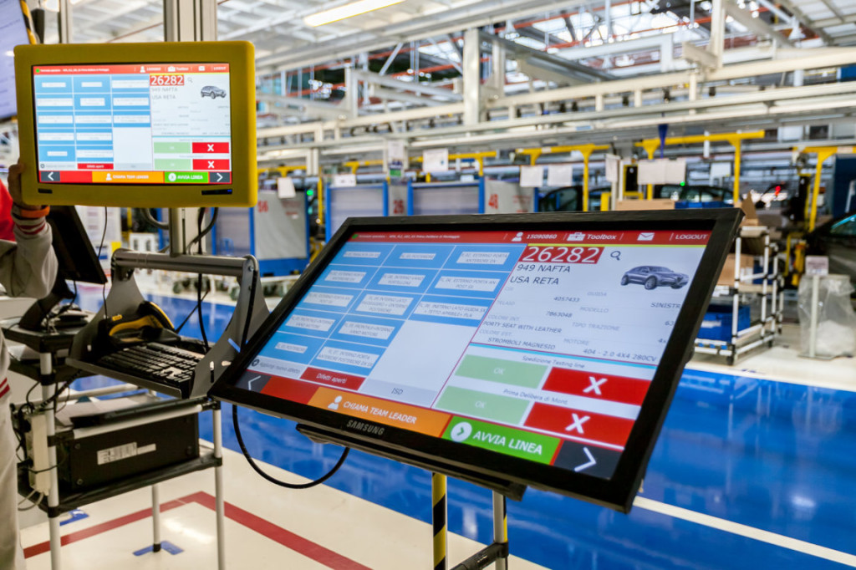
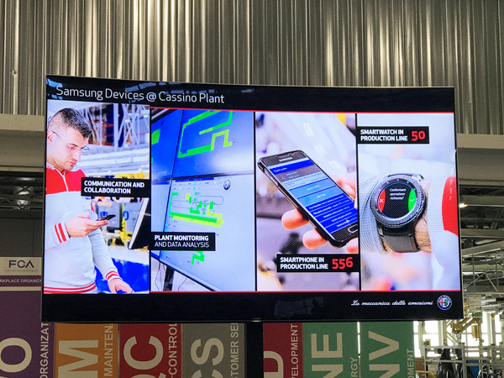
UC3: Monitoraggio e controllo remoto real‐time dell’impianto
La raccolta di dati, attraverso la sensoristica diffusa e connessa, consente la visualizzazione in tempo reale e in remoto delle prestazioni manifatturiere di un impianto, abilitando la possibilità di alimentare o persino attivare azioni di monitoraggio e controllo della gestione dell’impianto che ne aumentino le prestazioni e la produttività̀. Le informazioni raccolte dal campo possono essere integrate a informazioni provenienti da modelli di simulazione e ottimizzazione (digital‐twin) e fornire dati real‐time per il settaggio dei parametri di modello.
Keywords
Sensoristica diffusa
Monitoraggio di impianto
Digital twin
Aggiornamento del modello

Slide 18
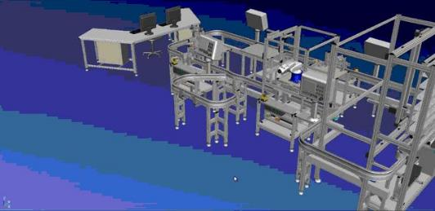
UC4: Tracciatura di prodotto e gestione della qualità in linee discrete
Lo use case presenta una soluzione che permette di digitalizzare i dati relativi alla qualità dei prodotti in una linea di assemblaggio. La soluzione, tramite interfacce ad‐hoc, supporta l’operatore nella visualizzazione dei dati del prodotto, nella tracciatura nativamente digitale dei difetti e del loro stato, e garantisce la visualizzazione e l’analisi in tempo reale dei dati di qualità e dell’avanzamento della produzione da parte dei capolinea e del management dell’azienda.
Keywords
Digitalizzazione dati di qualità
Visualizzazione dati di prodotto
Tracciatura digitale dei difetti
Analisi in tempo reale dei dati di qualità

Slide 19
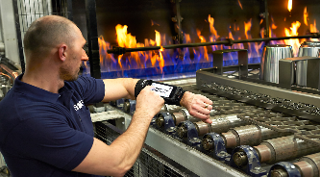
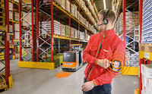
UC5: Intelligent worker assistance system
Questo use case mostra come le funzionalità svolte dall’operatore possano essere aumentate e migliorate grazie all’uso di wearable devices.
Questi strumenti infatti garantiscono di operare in maniera assistita e aumentano la produttività e/o la sicurezza dell’operatore stesso. Infatti l’operatore è in grado di filmare e fotografare in tempo reale la sua attività e di inviare in remoto dati che vengono analizzati da un programma di data analytics. Il
risultato delle analisi viene raccolto in un report completo riguardante l’attività lavorativa.
A seconda della tipologia di device, l’operatore può anche ricevere dei feedback che ne aiutino lo svolgimento delle operazioni. È così possibile ottimizzare velocemente il sistema produttivo riducendo tempi e costi.
Keywords
Wearable devices
Data analytics
Assistenza all’operatore
Feedback verso l’operatore

Slide 20
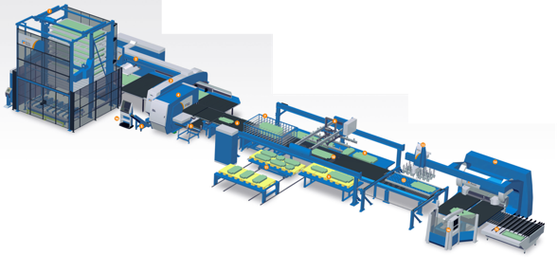
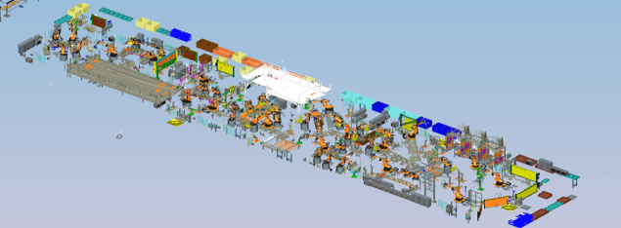
UC6: Digital backbone e prodotto come centro di informazione
Realtà aumentata e algoritmi di machine‐learning, fino all’uso dell’intelligenza artificiale, possono essere utilizzati per migliorare il sistema produttivo. Dall’analisi dei dati del sistema stesso si estraggono infatti tutte le informazioni strategiche a supporto dei processi decisionali di operatori, supervisori e manager.
Questo UC mostra come le tecnologie della simulazione e modellazione possano essere utilizzare per immaginare, progettare e definire gli impianti produttivi in modo virtuale e completo. Gli stessi strumenti – grazie all’integrazione fisico-virtuale dell’archetipo del Digital Twin – possono quindi divenire strumenti di gestione e pianificazione delle risorse e dei sistemi.
Keywords
Realtà virtuale
Modellazione e simulazione
Progettazione virtuale di impianto
Gestione e pianificazione risorse

Slide 21
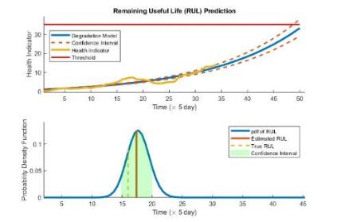
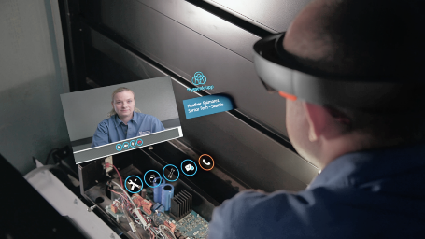
UC7: Manutenzione 4.0
Questo use case mostra come tecnologie di sensoristica embedded connessa grazie a tecnologie di comunicazione mobile (i.e., wifi, 5G, ecc.), algoritmi di machine learning abilitati da big data, strumenti di simulazione in cloud e wearable devices possano consentire approcci di manutenzione predittiva o di manutenzione remota su macchine o impianti. Una possibile estensione di questo scenario si applica alla manutenzione on‐field di prodotti complessi.
Keywords
Sensoristica embedded
Comunicazione wireless (5G)
Manutenzione predittiva
Manutenzione on-field

Slide 22
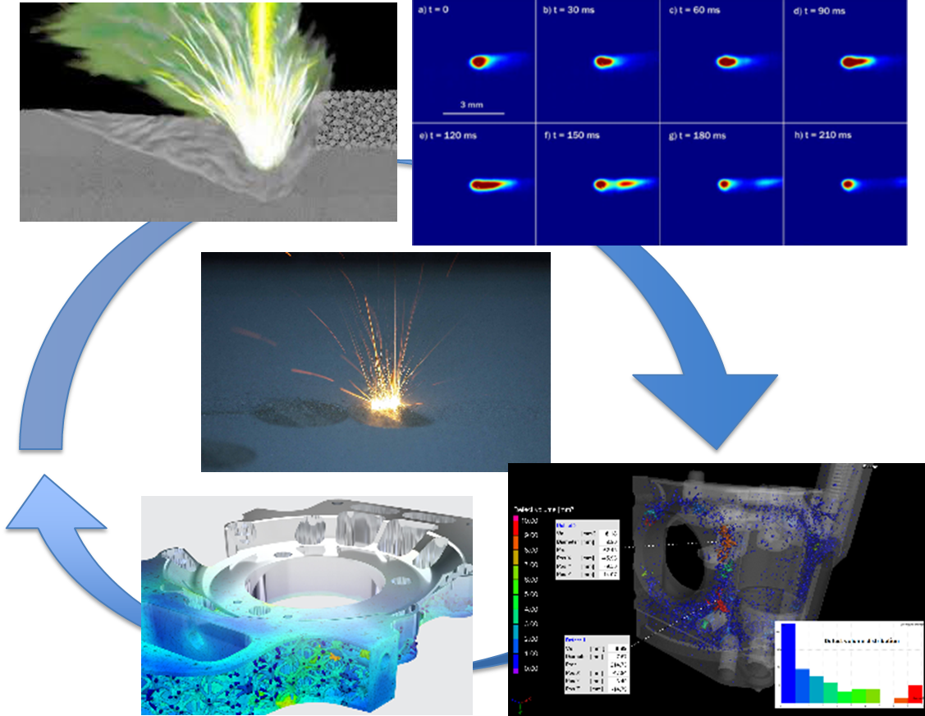
UC8: Smart Additive Manufacturing
Keywords
Additive manufacturing
Digitalizzazione prodotto
CAD, simulazione, sensorizzazione
Ispezione e verifica
L’additive manufacturing può essere visto come il simbolo della manifattura digitale, in quanto contiene insito in sé tutte le fasi della digitalizzazione del prodotto: dalla definizione del file CAD dell’oggetto da produrre alla simulazione delle sue caratteristiche; dalla sensorizzazione real‐time e in‐situ all’ ispezione e verifica tramite CT scan delle scelte di progetto/prodotto effettuate ed eventualmente migliorabili
Notes:
http://stratonics.com/systems/sensors/
http://www.ctlab.cz/analysis/

Slide 23
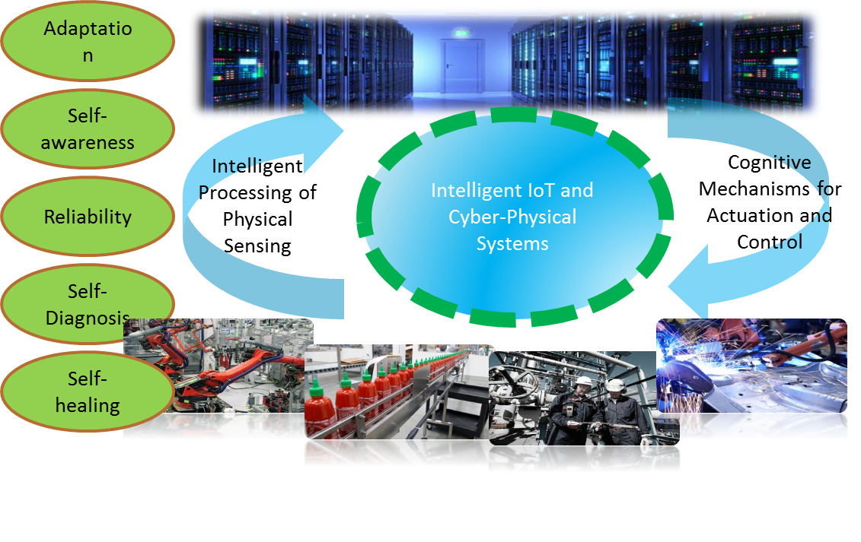
UC9: Lean4.0
Keywords
Controllo della condizione macchina
Monitoraggio produzione
Riduzione tempi e sprechi
Incremento qualità prodotti
La raccolta di dati provenienti da sensori permette di migliorare il controllo della condizione delle macchine presenti in azienda, di monitorare il flusso di produzione e di registrare in formato digitale le informazioni delle macchine. Le nuove tecnologie abilitano la riduzione dei tempi di lavorazione, l’incremento della qualità di prodotti e processi e l’eliminazione degli sprechi di tempo. Lo use case dimostrerà̀ come le nuove soluzioni hardware non creano maggiore complessità̀, ma anzi permettono di realizzare soluzioni più̀ semplici per la fabbrica snella.

Slide 24
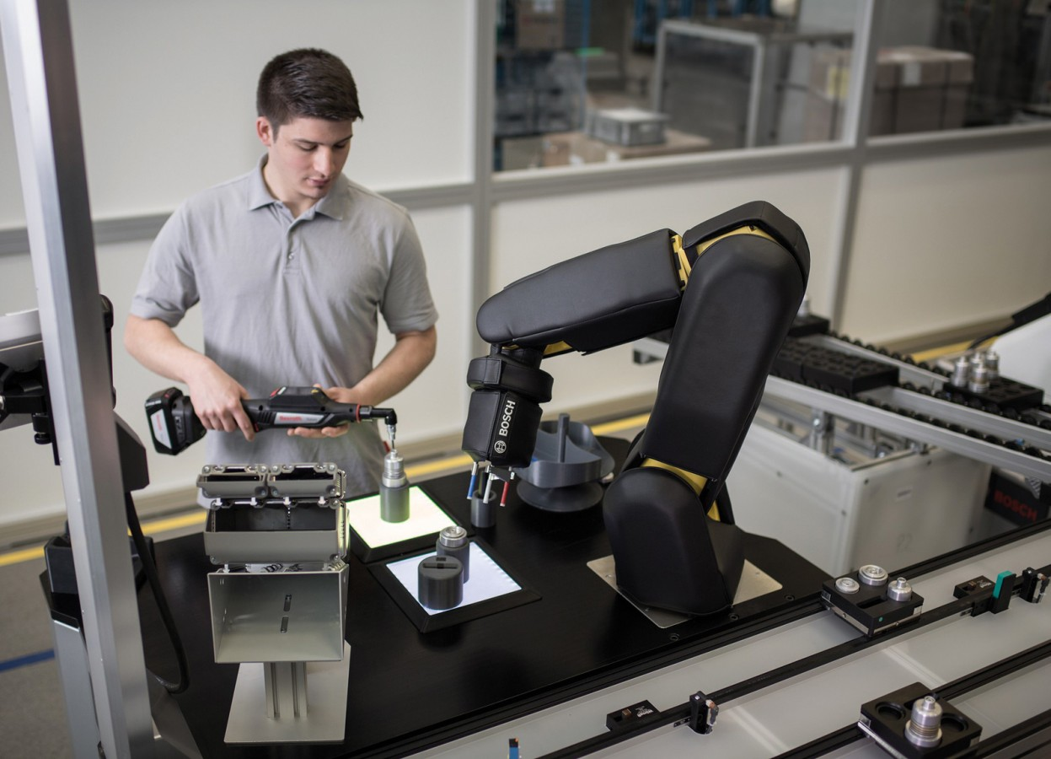
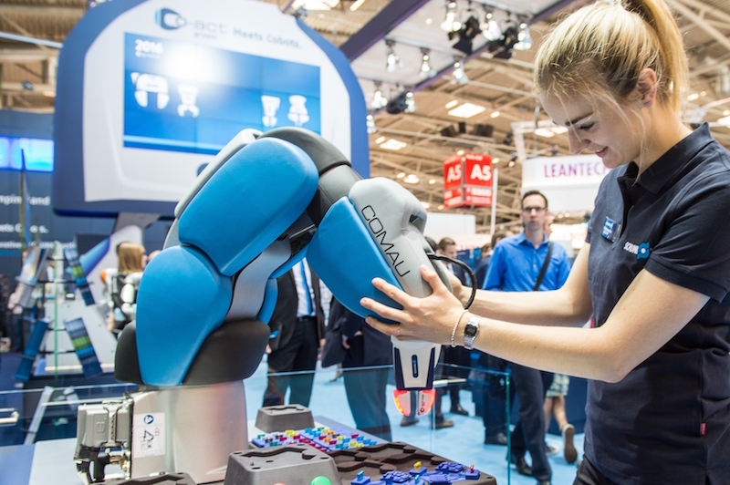
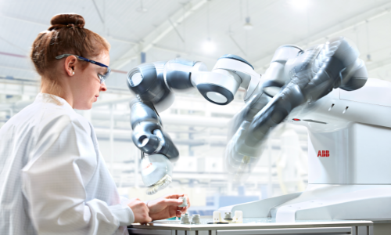
UC10: Robotica collaborativa
In questo use case saranno allestiti scenari in cui si mostrerà come l’utilizzo di robot collaborativi garantisce un’installazione del robot priva di infrastrutture di protezione e una modalità̀ di programmazione del robot semplice e intuitiva. Entrambe queste caratteristiche sono particolarmente attrattive per le PMI, interessate all’installazione in condizioni di sicurezza di robot che consentano la condivisione dello spazio di lavoro con l’uomo senza necessitare di costose infrastrutture e riducendo l’area occupata e siano di facile programmabilità. Lo use case consentirà̀ inoltre di apprezzare i vantaggi in termini di produttività̀ che si possono ottenere da una stretta collaborazione tra uomo e robot.
Keywords
Robot collaborativi
Condivisione spazio di lavoro
Facilità di programmazione
Vantaggi per le PMI

Slide 25
UC11: Cyber‐Security industriale
Lo scopo di questo use case è evidenziare la necessità di soluzioni di cyber‐security per proteggere impianti, macchinari e sistemi all’interno dell’approccio Industry 4.0.
Infatti, mentre fino a poco tempo fa i sistemi di controllo industriali erano intrinsecamente sicuri in quanto scollegati dalle altre reti, proprio l’introduzione massiccia della IoT e dei sistemi Cyber‐fisici ha aperto la porta a possibili attacchi.
Le soluzioni proposte dallo use‐case permetteranno di capire i punti deboli dei sistemi industriali in ottica di reti aziendali e connettività, e quindi di aumentarne la sicurezza e la resilienza.
Verranno mostrati esempi di cyber‐security legata ai prodotti. Per raggiungere tali obiettivi nello use case saranno considerati approcci, tecniche e metodologie innovative per la realizzazione di soluzioni di cyber‐security in ambito industriale attraverso alcuni esempi applicativi usando tecnologie quali Industrial Internet of Things, Industrial Big Data e sistemi IoT sicuri.
Keywords
Cyber-security
Rischi della connettività
Approcci per la security
Esempi di IIOT sicuri

Slide 26
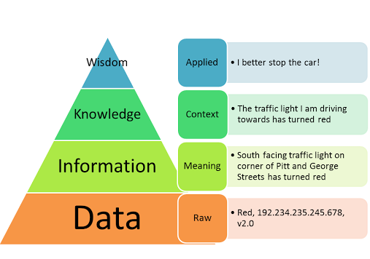
UC12: Big data analytics
Keywords
Machine learning e data mining
Raccolta dati di processo e prodotto
Volume, velocità, varietà, veridicità dei dati
Visualizzazione dei dati
Lo use case metterà in evidenza le potenzialità e le criticità di una implementazione di sistemi cyber‐fisici di raccolta, immagazzinamento e analisi dei dati, usando le più moderne tecniche di machine learning e data mining. Saranno raccolti dati di processo o di prodotto provenienti dall’esecuzione di altri use case o direttamente dai propri partner. La demo, che affronterà tematiche di big data analytics quali volume, velocità, varietà e veridicità dei dati, potrà essere usata come elemento di training, con attenzione alle tecniche di visualizzazione dei dati.

Slide 27
UC13: Health and Safety
Keywords
Gestione della salute e della sicurezza sul lavoro
misure per prevenire e proteggere il lavoro intelligente
tecnologie e professionalità per l'industria 4.0
La corretta comprensione degli aspetti di sicurezza legati ai vantaggi di "Industry 4.0" e alle ripercussioni sulle normative richiede l'individuazione delle opportunità di innovazione tecnologica e dei loro impatti positivi sulla gestione della salute e sicurezza sul lavoro.
Inoltre, sono sempre più utilizzati metodi moderni di raccolta di informazioni sulle prestazioni e sulla salute dei singoli lavoratori. La protezione di questi dati sensibili diventa quindi sempre più importante.
Per continuare a conciliare questi fattori, questo Use case vuole preparare il settore della prevenzione concentrandosi sulle seguenti tematiche:
il benessere dei lavoratori come asset dell'industria4.0
tecnologie e professionalità per l'industria 4.0
misure per prevenire e proteggere il lavoro intelligente

Slide 28
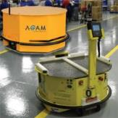
UC14 Logistica interna e tracciabilità
Questo UC mostra come l’automazione e la digitalizzazione dei processi possa impattare sulle attività di handling logistico.
Oltre all’uso delle tecnologie di tracciabilità portate dal paradigma IoT, è oggi possibile immaginare un’operatività logistica fortemente digitalizzata, combinando operatori e risorse automatizzate.
Keywords
Gestione delle attività di handling logistico
Tecnologie smart per la tracciabilità

